Slide 1

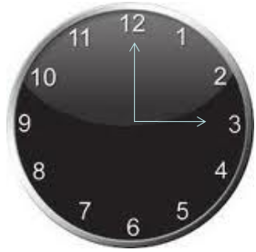
Trên một chiếc đồng hồ, từ lúc 12 giờ đến 15 giờ, kim phút và kim giờ đã quay một góc bao nhiêu độ?

Slide 2
Khi bánh xe A quay theo chiều ngược chiều kim đồng thì bánh xe B quay theo chiều nào?
B
A

Slide 3

Cho đoạn thẳng $OM$, quan sát chuyển động, hãy cho biết có bao nhiêu điểm $M′$ như thế? Biết$OM=OM′$
M’
O
M

Slide 4
LỚP
HÌNH HỌC
11
Chương 1: PHÉP DỜI HÌNH VÀ PHÉP ĐỒNG DẠNG TRONG MẶT PHẲNG
Bài 5: PHÉP QUAY
I
ĐỊNH NGHĨA
II
TÍNH CHẤT
MỞ RỘNG BÀI + BÀI TẬP TỰ LUẬN, TRẮC NGHIỆM

Slide 5
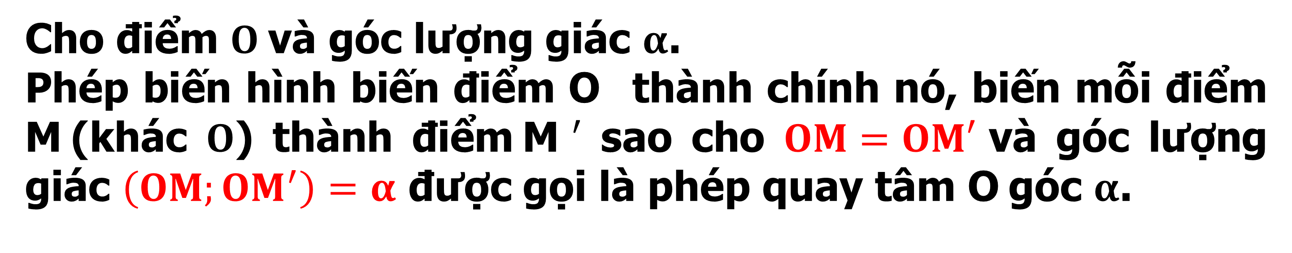
I
ĐỊNH NGHĨA
Định nghĩa
Cho điểm $O$và góc lượng giác $α$.
Phép biến hình biến điểm $\text{O}$ thành chính nó, biến mỗi điểm $\text{M}$(khác $O$) thành điểm$\text{M} ′$ sao cho $OM=OM′$và góc lượng giác $\left(OM;OM^{′}\right)=α$ được gọi là phép quay tâm $\text{O}$góc $α$.
Điểm $\text{O}$: Tâm quay. Góc $α$: Góc quay của phép quay.
Kí hiệu: $Q\text{(}\text{O}\text{,}\text{α}\text{)}$

Slide 6
Nhận xét
1. Chiều của phép quay là chiều của đường tròn lượng giác.
M’
M
O
M’
O
M
Chiều quay dương
Chiều quay âm

Slide 7


Nhận xét
2. Với $k$ là số nguyên, ta luôn có
+ $Q_{\left(O,2kπ\right)}$ là phép đồng nhất.
+ $Q_{\left(O,(2k+1)π\right)}$ là phép đối xứng tâm $O$.
M
M’
O
M
O
M’

Slide 8

Hãy cho biết $Q_{\left(O,α\right)}$ biến đoạn thẳng $AB$thành đoạn thẳng như thế nào?
B
A
A’
O
B’

Slide 9
Hãy cho biết $Q_{\left(O,α\right)}$ biến tam giác $ABC$thành tam giác như thế nào?
Hãy cho biết $Q_{\left(O,α\right)}$ biến đường tròn tâm $I$ bán kính $R$thành đường tròn như thế nào?
C’
R
B’
I
A’
B
O
R’
A
I’
O
C

Slide 10
II
TÍNH CHẤT
Tính chất 1
Phép quay bảo toàn khoảng cách giữa hai điểm bất kì.
Tính chất 2
Phép quay biến:
● đường thẳng thành đường thẳng.
● đoạn thẳng thành đoạn thẳng bằng nó.
● tam giác thành tam giác bằng nó.
● đường tròn thành đường tròn có cùng bán kính.

Slide 11
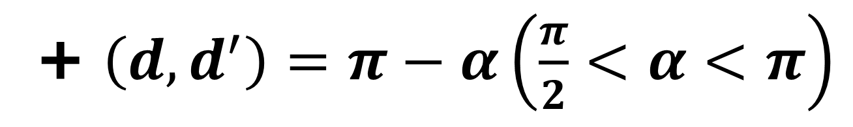
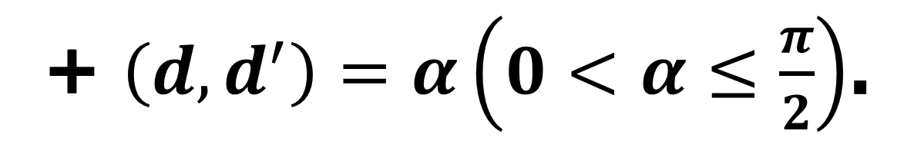
Nhận xét
$Q_{\left(O,α\right)}\left(0<α<π\right)$ biến đường thẳng $d$ thành đường thẳng $d^{′}$. Khi đó
+ $\left(d,d^{′}\right)=α\left(0<α≤\frac{π}{2}\right)$.
+ $\left(d,d^{′}\right)=π−α\left(\frac{π}{2}<α<π\right)$

Slide 12
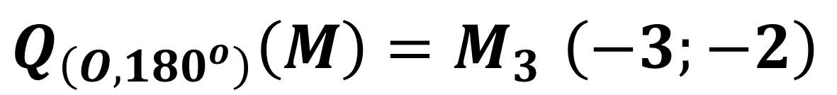
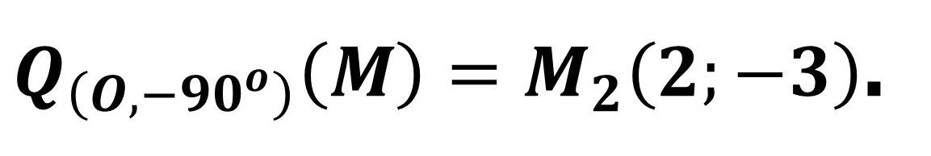
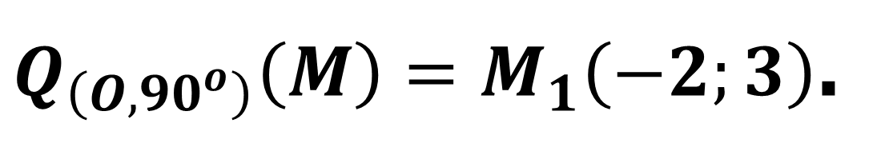

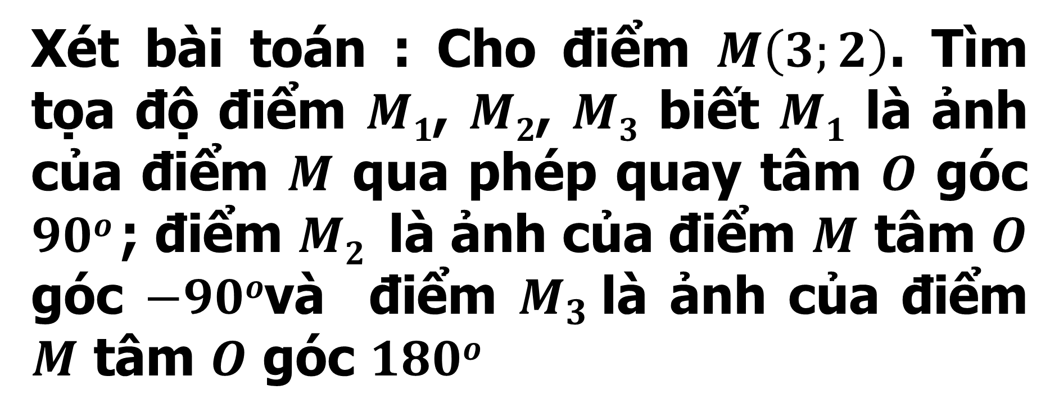
Xét bài toán : Cho điểm $M\left(3;2\right)$. Tìm tọa độ điểm $M1$, $M2$, $M3$ biết $M1$ là ảnh của điểm $M$ qua phép quay tâm $O$ góc $90o$; điểm $M2$ là ảnh của điểm $M$ tâm $O$ góc $−90o$và điểm $M_{3}$là ảnh của điểm $M$ tâm $O$ góc $180o$
M₁
-3
$Q_{\left(O,90^{o}\right)}\left(M\right)=M_{1}\left(−2;3\right)$.
$Q_{\left(O,−90^{o}\right)}\left(M\right)=M_{2}\left(2;−3\right)$.
$Q_{\left(O,180^{o}\right)}\left(M\right)=M_{3}$ $\left(−3;−2\right)$
-2
Hãy tìm mối liên hệ giữa tọa độ điểm $M$và $M1$ , $M2$, $M3$ trong ví dụ trên?
M₃
M₂

Slide 13

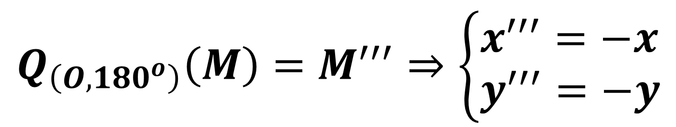
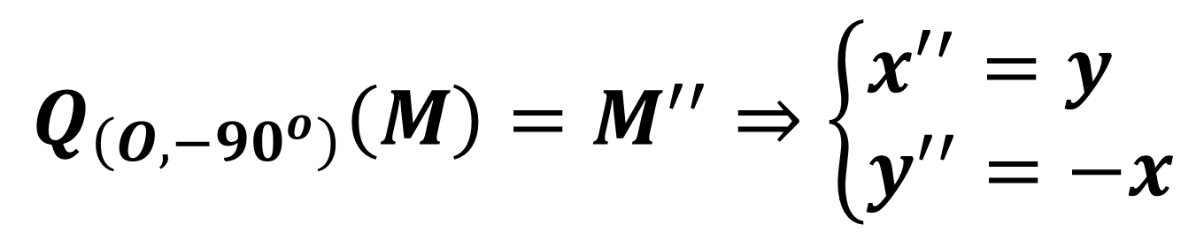
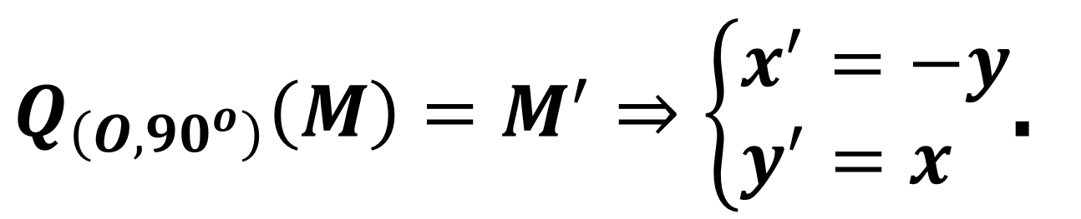
MỞ RỘNG BÀI
Chú ý
y
Cho điểm $M\left(x;y\right),M′\left(x′;y′\right)$, $,M′′\left(x′′;y′′\right)$ $,$
$M′′′\left(x′′′;y′′′\right)$Khi đó
M
$Q_{\left(O,90^{o}\right)}\left(M\right)=M^{′}⇒\left\{\begin{aligned}&x^{′}=−y \\ &y^{′}=x\end{aligned}\right.$.
y
M’
X-
x
x
-y
X-
x
O
$$Q_{\left(O,−90^{o}\right)}\left(M\right)=M^{′′}⇒\left\{\begin{aligned}&{x′}^{′}=y \\ &y^{′′}=−x\end{aligned}\right.$$
M’’
-y
M’’’
$$Q_{\left(O,180^{o}\right)}\left(M\right)=M^{′′′}⇒\left\{\begin{aligned}&x^{′′′}=−x \\ &y^{′′′}=−y\end{aligned}\right.$$

Slide 14
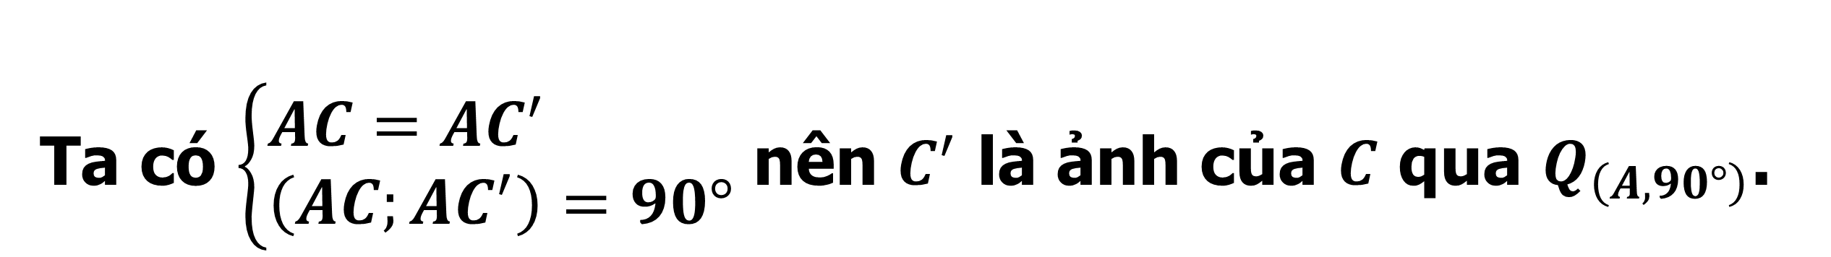
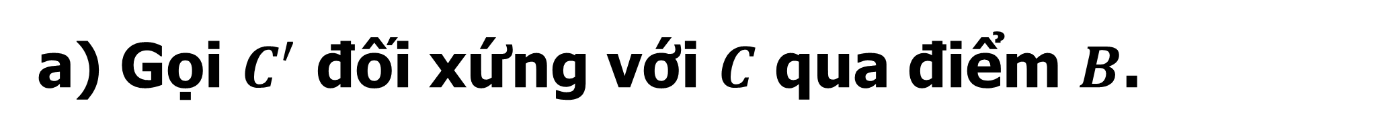
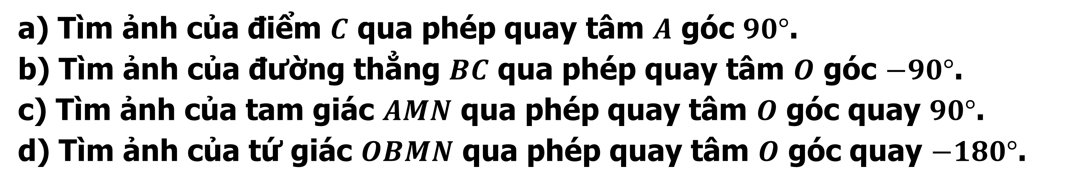
BÀI TẬP CỦNG CỐ TỰ LUẬN
Bài tập 1
Trong mặt phẳng cho hình vuông $ABCD$ tâm $O$, điểm $M$ là trung điểm của $cạnh AB$ và điểm $N$ là trung điểm của đoạn $OA$.
a) Tìm ảnh của điểm $C$ qua phép quay tâm $A$ góc $90°$.
b) Tìm ảnh của đường thẳng $BC$ qua phép quay tâm $O$ góc $−90°$.
c) Tìm ảnh của tam giác $AMN$ qua phép quay tâm $O$ góc quay $90°$.
d) Tìm ảnh của tứ giác $OBMN$ qua phép quay tâm $O$ góc quay $−180°$.
Bài giải
a) Gọi $C^{′}$ đối xứng với $C$ qua điểm $B$.
Ta có $\left\{\begin{aligned}&AC=AC^{′} \\ &\left(AC;AC^{′}\right)=90°\end{aligned}\right.$ nên $C^{′}$ là ảnh của $C$ qua $Q_{\left(A,90°\right)}$.

Slide 15


BÀI TẬP CỦNG CỐ TỰ LUẬN
Bài tập 1
Trong mặt phẳng cho hình vuông $ABCD$ tâm $O$, điểm $M$ là trung điểm của $AB$ và điểm $N$ là trung điểm của $OA$.
b) Tìm ảnh của đường thẳng $BC$ qua phép quay tâm $O$ góc $−90°$.
Bài giải
b) Ta có: $Q_{\left(O,−90°\right)}\left(B\right)=C$
$Q_{\left(O,−90°\right)}\left(C\right)=D$
nên $Q_{\left(O,−90°\right)}\left(BC\right)=CD$

Slide 16
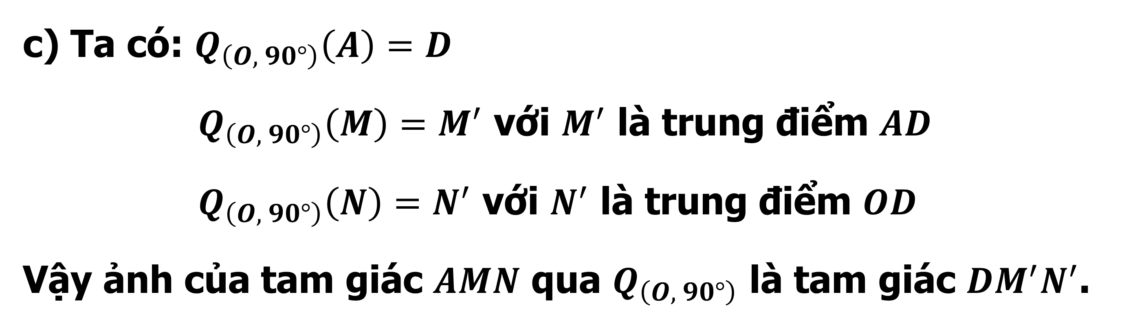
BÀI TẬP CỦNG CỐ TỰ LUẬN
Bài tập 1
Trong mặt phẳng cho hình vuông $ABCD$ tâm $O$, điểm $M$ là trung điểm của cạnh $AB$ và điểm $N$ là trung điểm của đoạn $OA$.
c) Tìm ảnh của tam giác $AMN$ qua phép quay tâm $O$ góc quay $90°$.
Bài giải
c) Ta có: $Q_{\left(O,{9}0°\right)}\left(A\right)=D$
$Q_{\left(O,{9}0°\right)}\left(M\right)=M^{′}$ với $M^{′}$ là trung điểm $AD$
$Q_{\left(O,{9}0°\right)}\left(N\right)=N^{′}$ với $N^{′}$ là trung điểm $OD$
Vậy ảnh của tam giác $AMN$ qua $Q_{\left(O,{9}0°\right)}$ là tam giác $DM^{′}N^{′}$.

Slide 17

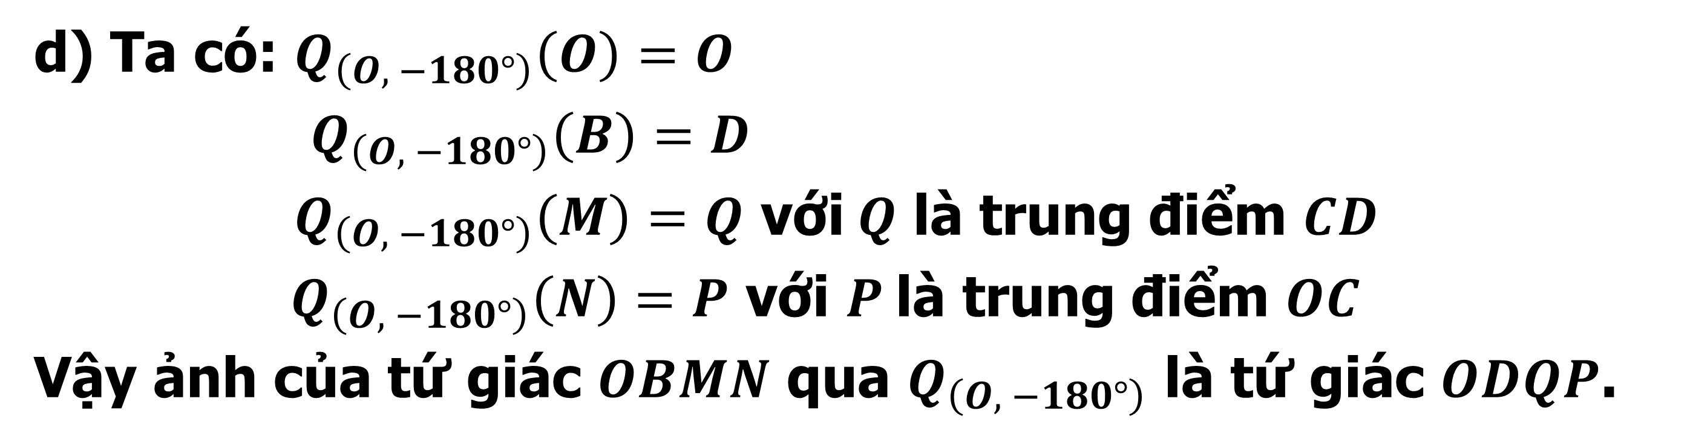
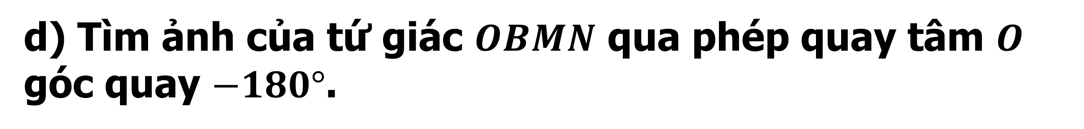
BÀI TẬP CỦNG CỐ TỰ LUẬN
Bài tập 1
Trong mặt phẳng cho hình vuông $ABCD$ tâm $O$, điểm $M$ là trung điểm của cạnh $AB$ và điểm $N$ là trung điểm của đoạn $OA$.
d) Tìm ảnh của tứ giác $OBMN$ qua phép quay tâm $O$ góc quay $−180°$.
Bài giải
d) Ta có: $Q_{\left(O,{−}180°\right)}\left(O\right)=O$
$Q_{\left(O,{−}180°\right)}\left(B\right)=D$
$Q_{\left(O,{−}180°\right)}\left(M\right)=Q \text{v}\text{ớ}\text{i} Q$ là trung điểm $CD$
${ Q}_{\left(O,{−}180°\right)}\left(N\right)=P$ với $P$là trung điểm $OC$
Vậy ảnh của tứ giác $OBMN$ qua $Q_{\left(O,{−}180°\right)}$ là tứ giác $ODQP$.

Slide 18





BÀI TẬP CỦNG CỐ TỰ LUẬN
Bài tập 2
Trong mặt phẳng $Oxy,$ cho điểm $A\left(−2;3\right)$ và đường thẳng $d:x+y−2=0$. Tìm ảnh của $A$ và $d$ qua phép quay tâm $O$ góc $90°$.
Bài giải
Gọi $A^{′}=Q_{\left(O,90°\right)}\left(A\right)$ suy ra $A^{′}\left(−3;−2\right)$.
Gọi $d^{′}$ là ảnh của $d$ qua phép quay $Q_{\left(O,90°\right)}$
Ta có $d^{′}$ vuông góc với $d$ nên $d^{′}$ có dạng $x−y+m=0$.
Lấy điểm $M\left(1;1\right)$ thuộc đường thẳng $d$
Gọi $M^{′}=Q_{\left(O,90°\right)}\left(M\right)$ suy ra $M^{′}\left(−1;1\right)$
Do $M^{′}$ thuộc đường thẳng $d^{′}$ nên ta có $−1−1+m=0⇔m=2$.
Vậy đường thẳng $d^{′}:x−y+2=0$.

Slide 19
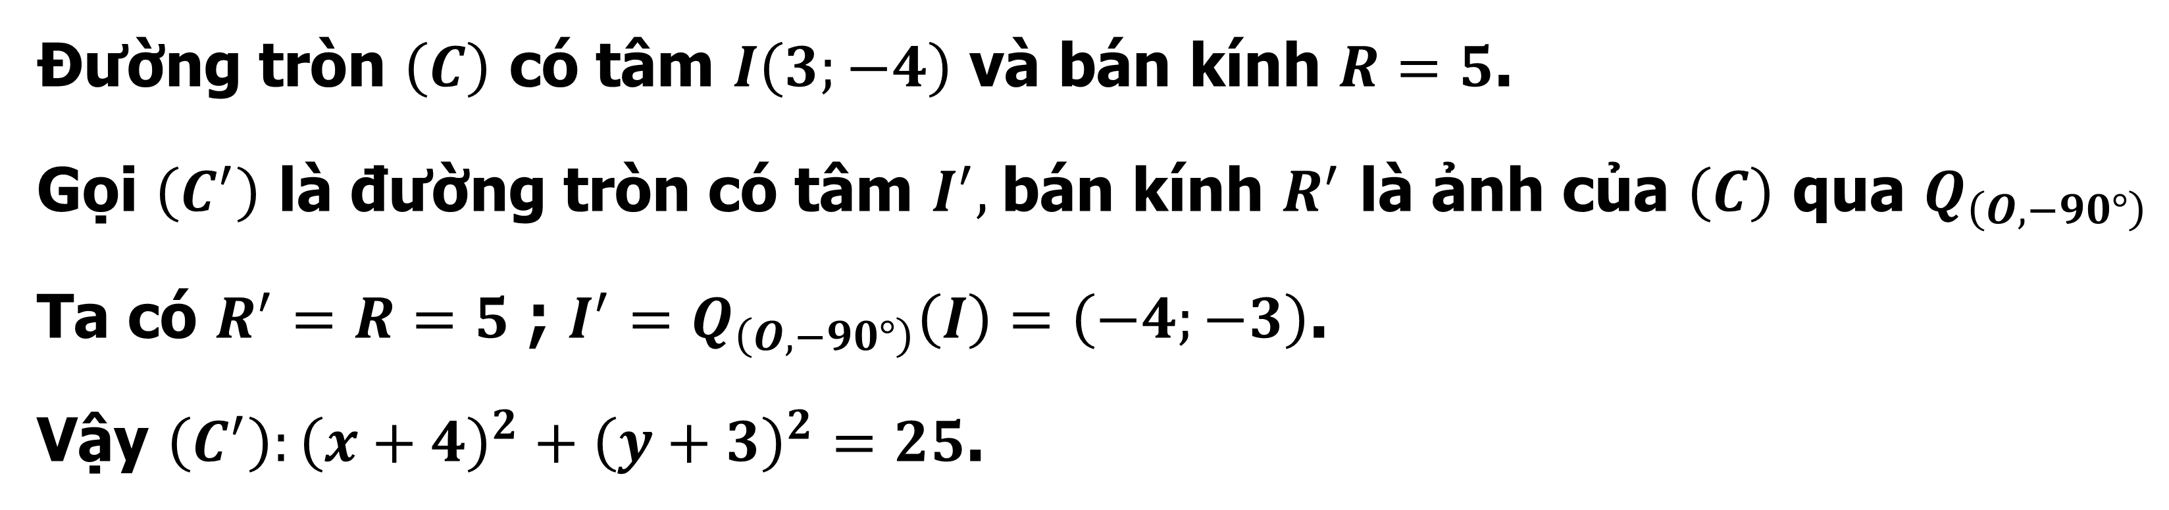
BÀI TẬP CỦNG CỐ TỰ LUẬN
Bài tập 3
Trong mặt phẳng $Oxy$, cho đường tròn $\left(C\right):{\left(x−3\right)}^{2}+{\left(y+4\right)}^{2}=25$. Tìm ảnh của đường tròn $\left(C\right)$ qua phép quay tâm $O$ góc quay $−90°$.
Bài giải
Đường tròn $\left(C\right)$ có tâm $I\left(3;−4\right)$ và bán kính $R=5$.
Gọi $\left(C^{′}\right)$ là đường tròn có tâm $I^{′},$bán kính $R^{′}$ là ảnh của $\left(C\right)$ qua $Q_{\left(O,−90°\right)}$
Ta có $R^{′}=R=5$ ; $I^{′}=Q_{\left(O,−90°\right)}\left(I\right)=\left(−4;−3\right)$.
Vậy $\left(C^{′}\right):{\left(x+4\right)}^{2}+{\left(y+3\right)}^{2}=25$.

Slide 20

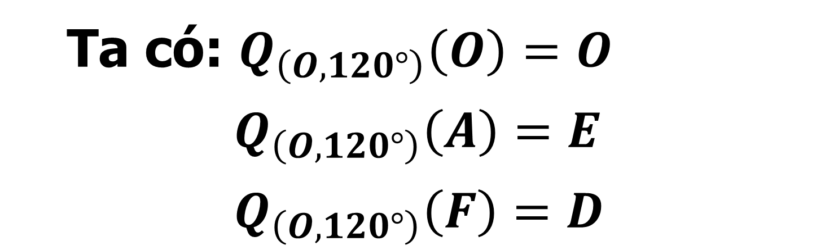
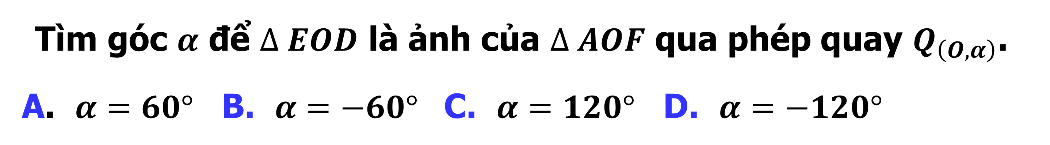
BÀI TẬP CỦNG CỐ TRẮC NGHIỆM
Câu 1.
Cho lục giác đều $ABCDEF$ tâm $O$ như hình bên.
Tìm góc $α$ để $∆ EOD$ là ảnh của $∆ AOF$ qua phép quay $Q_{\left(O,α\right)}$.
A. $α=60°$ B. $α=−60°$ C. $α=120°$ D. $α=−120°$
C
Bài giải
Ta có: $Q_{\left(O,120°\right)}\left(O\right)=O$
$Q_{\left(O,120°\right)}\left(A\right)=E$
$Q_{\left(O,120°\right)}\left(F\right)=D$
$$\text{Ch}\text{ọ}\text{n} \text{C}\text{.}$$

Slide 21





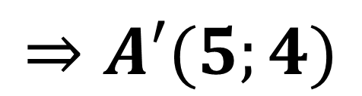

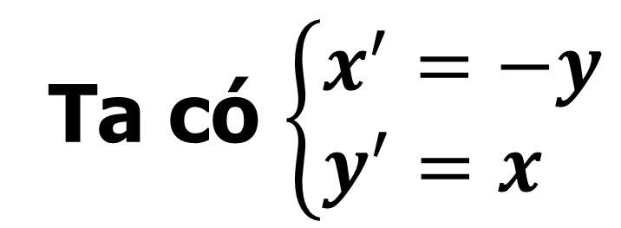

BÀI TẬP CỦNG CỐ TRẮC NGHIỆM
Câu 2.
$\text{Trong} \text{m}ặt phẳng Oxy, cho A(4;−5)$. Tìm ảnh của điểm $A$ qua phép quay tâm $O$ góc $90o$.
$$\text{A}\text{. }(−5;−4)\text{.}$$
B
$$\text{C}\text{.} (−5;4)\text{.}$$
$$\text{D}\text{.}(5;−4)\text{.}$$
$$\text{B}\text{.}(5;4)\text{.}$$
Bài giải
Gọi $A′$ $\left(x′;y′\right)$ là ảnh của $A\left(x;y\right)$ qua phép quay tâm $O$ góc $90o$.
Ta có $\left\{\begin{aligned}&x^{′}=−y \\ &y^{′}=x\end{aligned}\right.$
$$⇒\left\{\begin{aligned}&x^{′}=5 \\ &y^{′}=4\end{aligned}\right.$$
$$⇒A′(5;4)$$
$$\text{Ch}\text{ọ}\text{n} \text{B}\text{.}$$

Slide 22

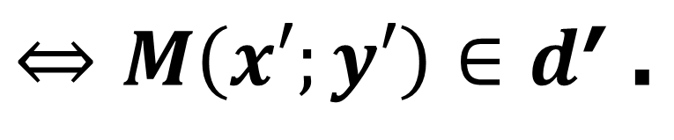


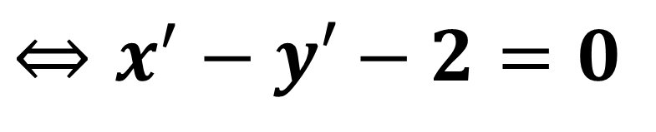
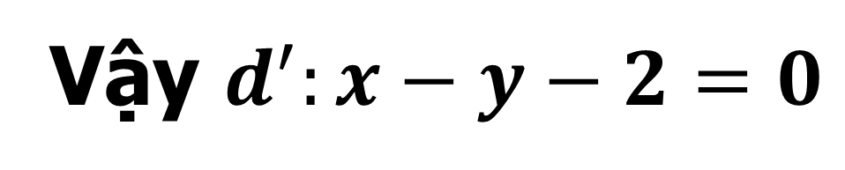



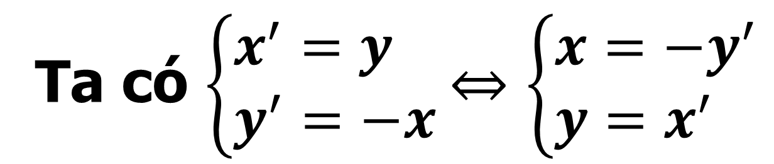

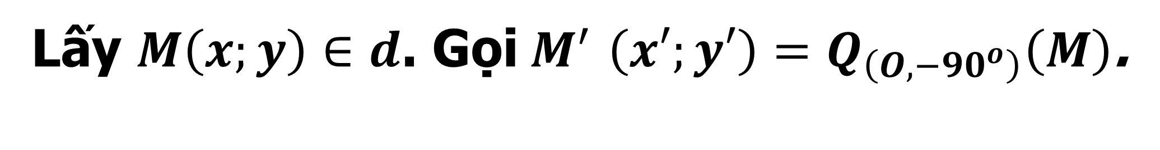
BÀI TẬP CỦNG CỐ TRẮC NGHIỆM
Câu 3.
$\text{Trong} \text{m}ặt phẳng Oxy, cho d:x+y−2=0$. Tìm ảnh của đường thẳng $d$ qua phép quay tâm $O$ góc $−90o$.
$$\text{A}\text{. }x−y+2=0\text{.}$$
$$\text{B}\text{.} x+y−2=0\text{.}$$
C
$$\text{C}\text{.} x−y−2=0\text{.}$$
$$\text{D}\text{.}x+y+2=0\text{.}$$
Bài giải
Gọi là $d′$ ảnh của $d$qua phép quay tâm $O$ góc $−90o$.
Lấy $M\left(x;y\right)∈d$. Gọi${ M}^{′ }{\left(x′;y′\right)=Q}_{\left(O,−90^{o}\right)}\left(M\right)$.
Ta có $\left\{\begin{aligned}&x^{′}=y \\ &y^{′}=−x\end{aligned}\right. \overset{⇔}{ }$ $\left\{\begin{aligned}&x=−y^{′} \\ &y=x^{′}\end{aligned}\right.$
$$\text{Ch}\text{ọ}\text{n} \text{C}\text{.}$$
$$\text{V}ì M\left(x;y\right)∈d \text{n}\text{ê}\text{n}$$
$$(−y^{′})+x^{′}−2=0$$
$x^{′}−y′−2=0$
$M\left(x′;y′\right)∈d\text{′} \text{.}$
Vậy $d^{′}:x−y−2=0$

Slide 23
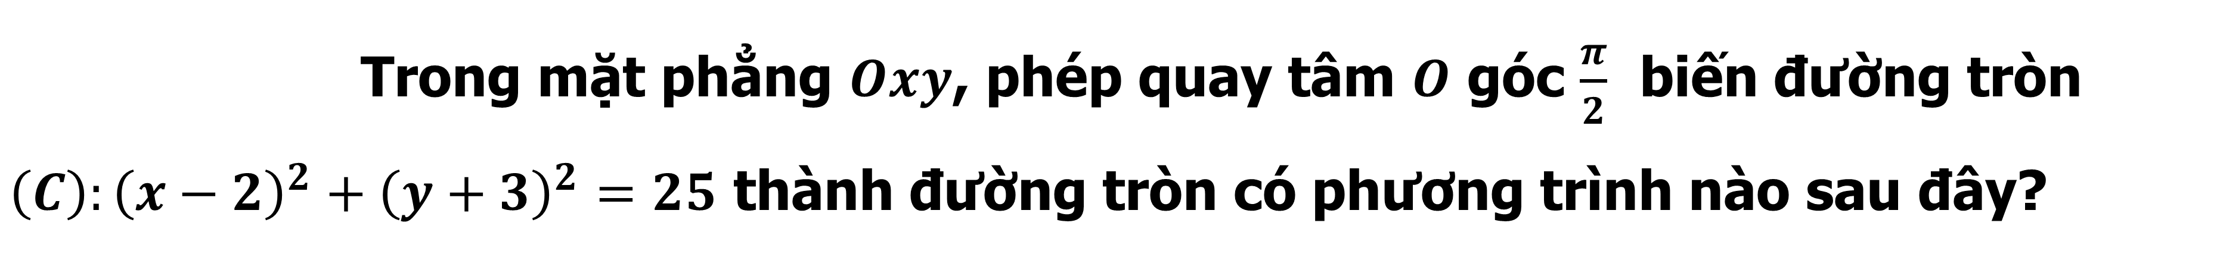

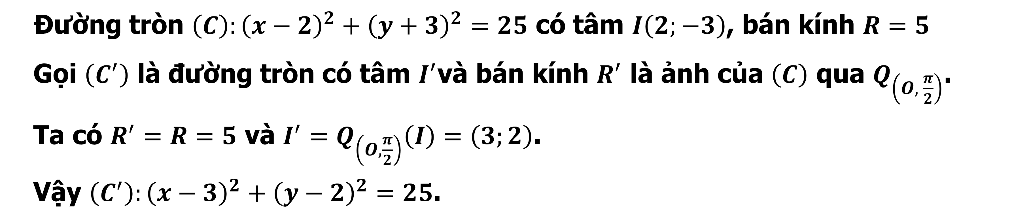
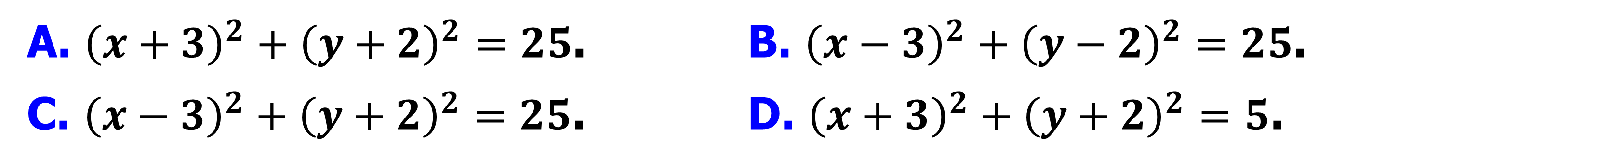
BÀI TẬP CỦNG CỐ TRẮC NGHIỆM
Trong mặt phẳng $Oxy$, phép quay tâm $O$ góc $\frac{π}{2}$ biến đường tròn
$\left(C\right):{\left(x−2\right)}^{2}+{\left(y+3\right)}^{2}=25$ thành đường tròn có phương trình nào sau đây?
Câu 4.
B
A. ${\left(x+3\right)}^{2}+{\left(y+2\right)}^{2}=25$. B. ${\left(x−3\right)}^{2}+{\left(y−2\right)}^{2}=25$.
C. ${\left(x−3\right)}^{2}+{\left(y+2\right)}^{2}=25$. D. ${\left(x+3\right)}^{2}+{\left(y+2\right)}^{2}=5$.
Bài giải
Đường tròn $\left(C\right):{\left(x−2\right)}^{2}+{\left(y+3\right)}^{2}=25$ có tâm $I\left(2;−3\right)$, bán kính $R=5$
Gọi $\left(C^{′}\right)$ là đường tròn có tâm $I^{′}$và bán kính $R^{′}$ là ảnh của $\left(C\right)$ qua $Q_{\left(O, \frac{π}{2}\right)}$.
Ta có $R^{′}=R=5$ và $I^{′}=Q_{\left(O,\frac{π}{2}\right)}\left(I\right)=\left(3;2\right)$.
Vậy $\left(C^{′}\right):{\left(x−3\right)}^{2}+{\left(y−2\right)}^{2}=25$.
$$\text{Ch}\text{ọ}\text{n} \text{B}\text{.}$$

Slide 24
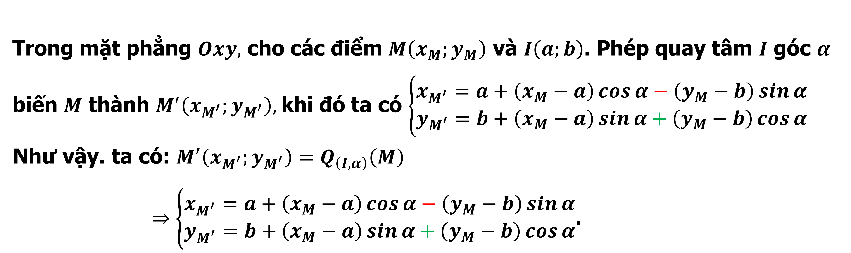
III
TÌM TÒI MỞ RỘNG
Tổng quát
PHÉP QUAY VỚI TÂM QUAY VÀ GÓC QUAY BẤT KÌ
Trong mặt phẳng $Oxy,$ cho các điểm $M\left(x_{M};y_{M}\right)$ và $I\left(a;b\right)$. Phép quay tâm $I$ góc $α$ biến $M$ thành $M^{′}\left(x_{M^{′}};y_{M^{′}}\right),$khi đó ta có $\left\{\begin{aligned}&x_{M^{′}}=a+\left(x_{M}−a\right)\cos{α}−\left(y_{M}−b\right)\sin{α} \\ &y_{M^{′}}=b+\left(x_{M}−a\right)\sin{α}+\left(y_{M}−b\right)\cos{α}\end{aligned}\right.$
Như vậy. ta có: $M^{′}\left(x_{M^{′}};y_{M^{′}}\right)=Q_{\left(I,α\right)}\left(M\right)$
$⇒\left\{\begin{aligned}&x_{M^{′}}=a+\left(x_{M}−a\right)\cos{α}−\left(y_{M}−b\right)\sin{α} \\ &y_{M^{′}}=b+\left(x_{M}−a\right)\sin{α}+\left(y_{M}−b\right)\cos{α}\end{aligned}\right.$.

Slide 25
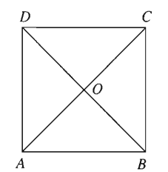
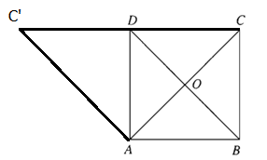

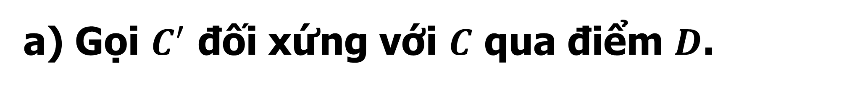
BÀI TẬP SÁCH GIÁO KHOA
Bài 1/T19
Trong mặt phẳng cho hình vuông $ABCD$ tâm $O$ như hình bên.
a) Tìm ảnh của điểm $C$ qua phép quay tâm $A$ góc $90°$.
b) Tìm ảnh của đường thẳng $BC$ qua phép quay tâm $O$ góc $90°$.
Bài giải
a) Gọi $C^{′}$ đối xứng với $C$ qua điểm $D$.
Ta có $\left\{\begin{aligned}&AC=AC^{′} \\ &\left(AC;AC^{′}\right)=90°\end{aligned}\right.$ nên $C^{′}$ là ảnh của $C$ qua $Q_{\left(A,90°\right)}$.

Slide 26


BÀI TẬP SÁCH GIÁO KHOA
Bài tập 1
Trong mặt phẳng cho hình vuông $ABCD$ tâm $O$ như hình bên.
a) Tìm ảnh của điểm $C$ qua phép quay tâm $A$ góc $90°$.
b) Tìm ảnh của đường thẳng $BC$ qua phép quay tâm $O$ góc $90°$.
Bài giải
b) Ta có: $Q_{\left(O,90°\right)}\left(B\right)=C$
$Q_{\left(O,90°\right)}\left(C\right)=D$
nên $Q_{\left(O,90°\right)}\left(BC\right)=CD$

Slide 27
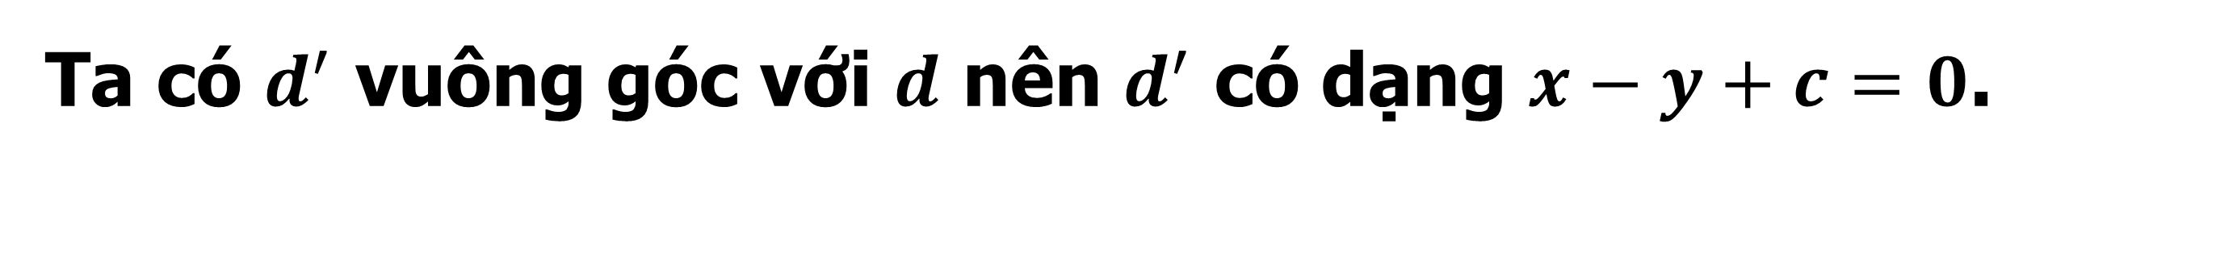


BÀI TẬP SÁCH GIÁO KHOA
Bài 2/T19
Trong mặt phẳng $Oxy,$ cho điểm $A\left(2;0\right)$ và đường thẳng $d:x+y−2=0$. Tìm ảnh của $A$ và $d$ qua phép quay tâm $O$ góc $90°$.
Bài giải
Gọi $A^{′}=Q_{\left(O,90°\right)}\left(A\right)$ suy ra $A^{′}\left(0;2\right)$.
Gọi $d^{′}$ là ảnh của $d$ qua phép quay $Q_{\left(O,90°\right)}$
Ta có $d^{′}$ vuông góc với $d$ nên $d^{′}$ có dạng $x−y+c=0$.
Điểm $A\left(2;0\right)$ ∈ $d$ nên $A^{′}\left(0;2\right)$ ∈ $d′$
Vậy ta có $2+c=0⇔c=2$.
Vậy đường thẳng $d^{′}:x−y+2=0$.

Slide 28
TIẾT HỌC KẾT THÚC
TRÂN TRỌNG CÁM ƠN CÁC EM HỌC SINH ĐÃ THEO DÕI

